Slide 1
한글: 자바 – Barbecue 프로젝트(이하 “바비큐”)
-> 바코드 생성
영어: Java-The Barbecue Project ("Barbecue")
-> Create barcode
2021. 03. 09
Apache License v2.0
도도(Dodo)
이 문서는 나눔글꼴로 작성되었습니다. 설치하기
Notes:
1

Slide 2
목차
문서 이력
라이선스
[이클립스(Eclipse)] jdom.jar, barbecue-1.5 / 설정방법 (2021-03-09)
[이클립스(Eclipse)] 소스코드 (2021-03-09)

Slide 3
1.1 자바(Java) - Barbecue(바베큐) 바코드 생성 (2021-03-09)
3 / 8
1. 문서 이력
2021-03-09 17:10 문서 최초 작성, 도도(Dodo)
2021-03-09 17:18 문서 작성 완료, 도도(Dodo)
Notes:
3

Slide 4
1.1 자바(Java) - Barbecue(바베큐) 바코드 생성 (2021-03-09)
4 / 8
2. 라이선스
Copyright 2021, Dodo(자바 - 바비큐 프로젝트 / 바코드 생성 가이드) (Java-Barbecue Project / Barcode Creation Guide)
Licensed under the Apache License, Version 2.0 (the "License"); you may not use this file except in compliance with the License. You may obtain a copy of the License at http://www.apache.org/licenses/LICENSE-2.0 Unless required by applicable law or agreed to in writing, software distributed under the License is distributed on an "AS IS" BASIS, WITHOUT WARRANTIES OR CONDITIONS OF ANY KIND, either express or implied. See the License for the specific language governing permissions and limitations under the License.
Notes:
4

Slide 5
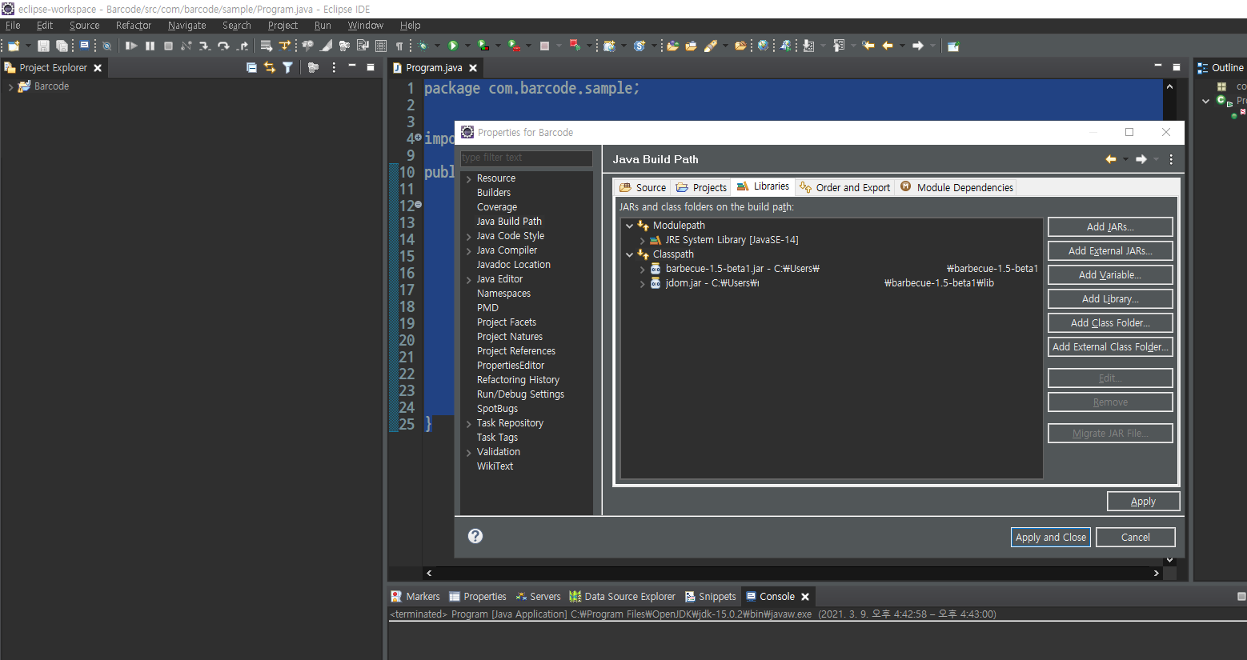
1.1 자바(Java) - Barbecue(바베큐) 바코드 생성 (2021-03-09)
5 / 8
3. [이클립스(Eclipse)] jdom.jar, barbecue-1.5 / 설정방법 (2021-03-09)
이클립스 프로젝트에서 barbecue와 jdom을 클래스패스(ClassPath)에 Add External JARs(추가 외부 Jar파일)을 통해서 불러온 모습이다.

Slide 6

1.1 자바(Java) - Barbecue(바베큐) 바코드 생성 (2021-03-09)
6 / 8
3. [이클립스(Eclipse)] jdom.jar, barbecue-1.5 / 설정방법 (2021-03-09)
Order and Export(오더 엔 익스포트) 화면에서 jdom.jar, barbecue-1.5-beta1.jar을 적용한 모습이다.

Slide 7
1.1 자바(Java) - Barbecue(바베큐) 바코드 생성 (2021-03-09)
7 / 8
4. [이클립스(Eclipse)] 소스코드 (2021-03-09)
사용 방법은 매우 간단하다. Png, jpg 등의 사진 파일로 추출한 소스코드의 예이다.
package com.barcode.sample;
import java.io.File;
import net.sourceforge.barbecue.Barcode;
import net.sourceforge.barbecue.BarcodeFactory;
import net.sourceforge.barbecue.BarcodeImageHandler;
public class Program {
public static void main(String[] args) {
String str = "123412341234";
try {
Barcode barcode = BarcodeFactory.createCode128(str);
File file = new File("c:/barcode1.png");
BarcodeImageHandler.savePNG(barcode, file);
} catch (Exception e) {
e.printStackTrace();
}
}
}

Slide 8
감사합니다
이 문서는 나눔글꼴로 작성되었습니다. 설치하기
Notes:
8

